Slide 1


Slide 2
В тот самый момент, когда первый компьютер впервые обработал несколько байт данных моментально встал вопрос: где и как хранить полученные результаты? Как сохранять результаты вычислений, текстовые и графические образы, произвольные наборы данных? В оперативной памяти данные хранятся до выключения питания. Однако существует информация, которую следует хранить долгое время. Для этого компьютеру необходима дополнительная память. Прежде всего, должно быть устройство, с помощью которого компьютер будет запоминать информацию, затем требуется носитель информации, на котором ее можно будет переносить с места на место, причем другой компьютер должен также легко прочитать эту информацию. Такого рода устройства называются периферийными или внешними запоминающими устройствами (ВЗУ).

Slide 3
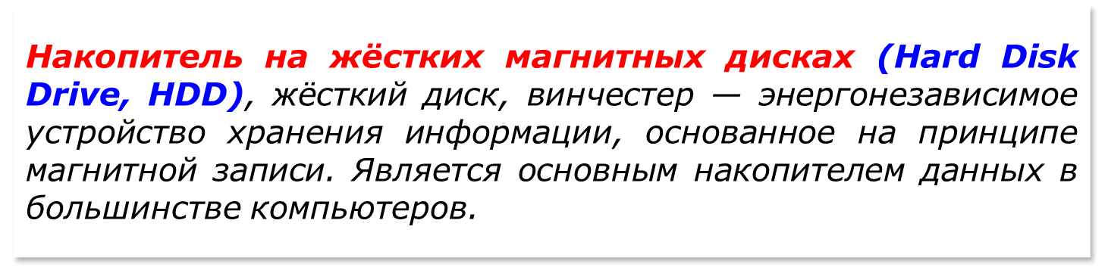
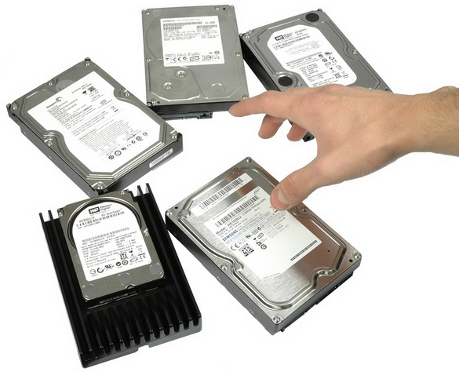
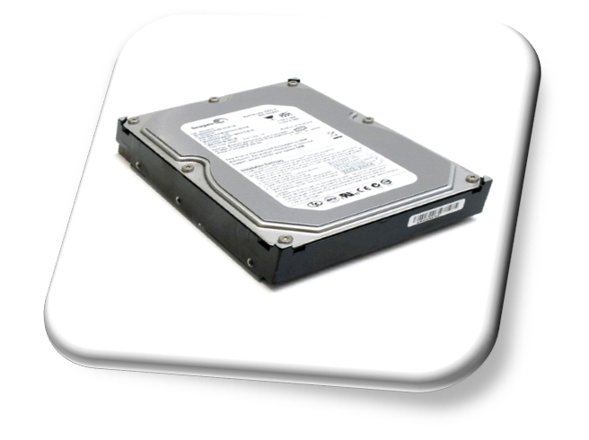
Жесткие диски

Slide 4




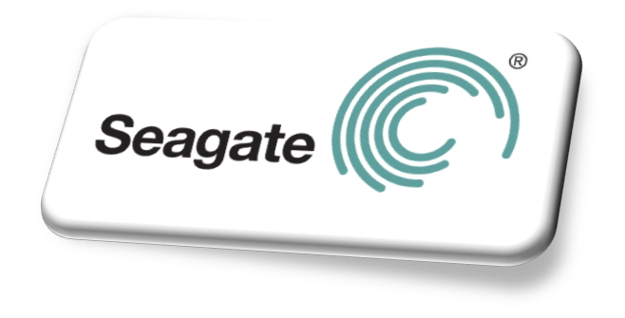
Производители HDD

Slide 5
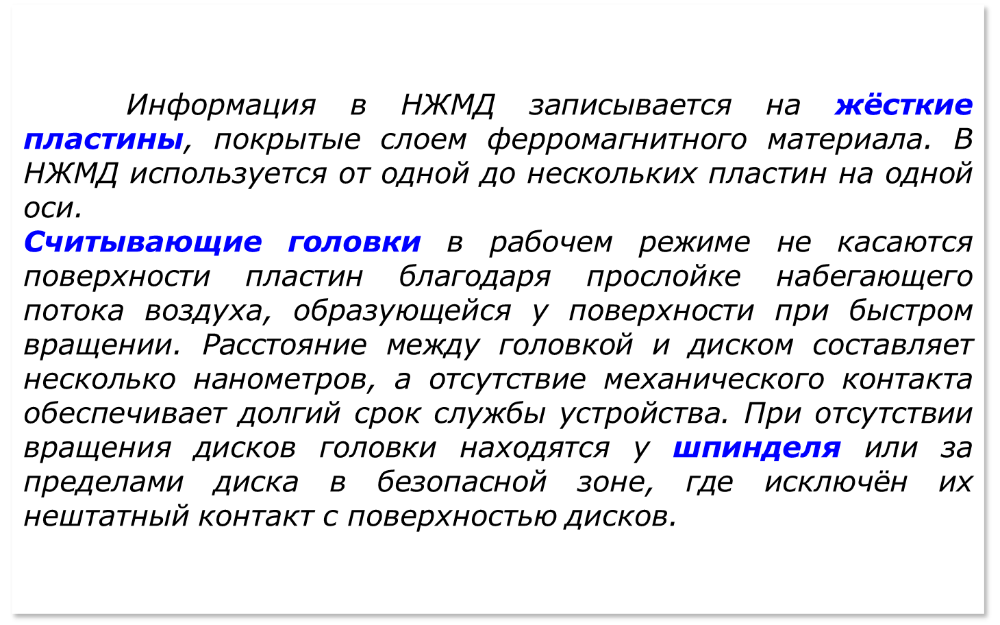
Принцип работы

Slide 6
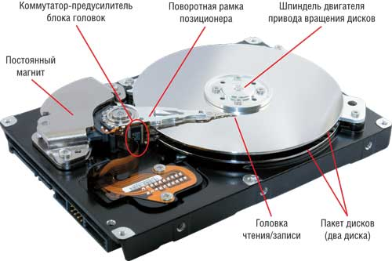
Принцип работы

Slide 7
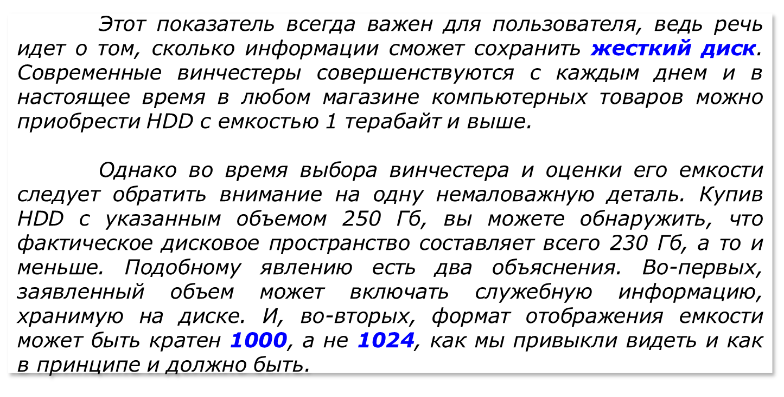
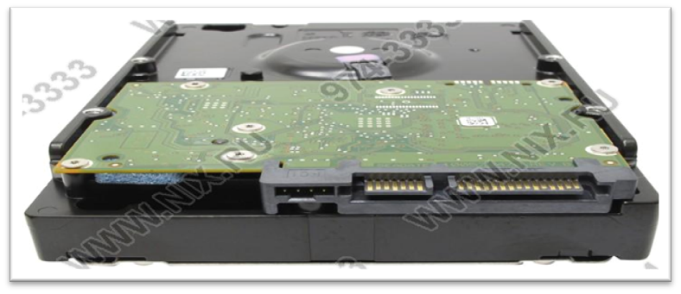
Объем памяти

Slide 8
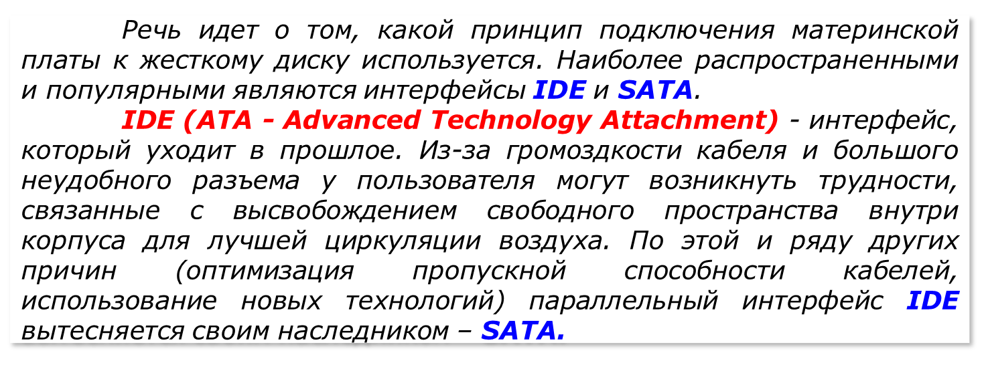
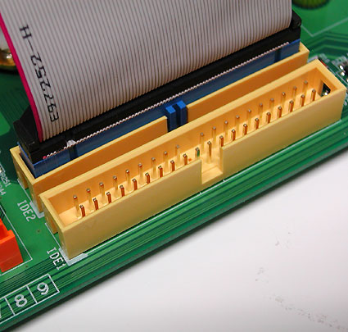
Тип интерфейса

Slide 9

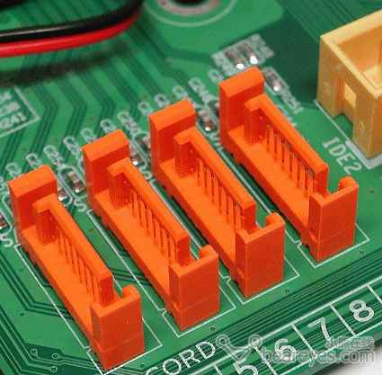
Тип интерфейса

Slide 10
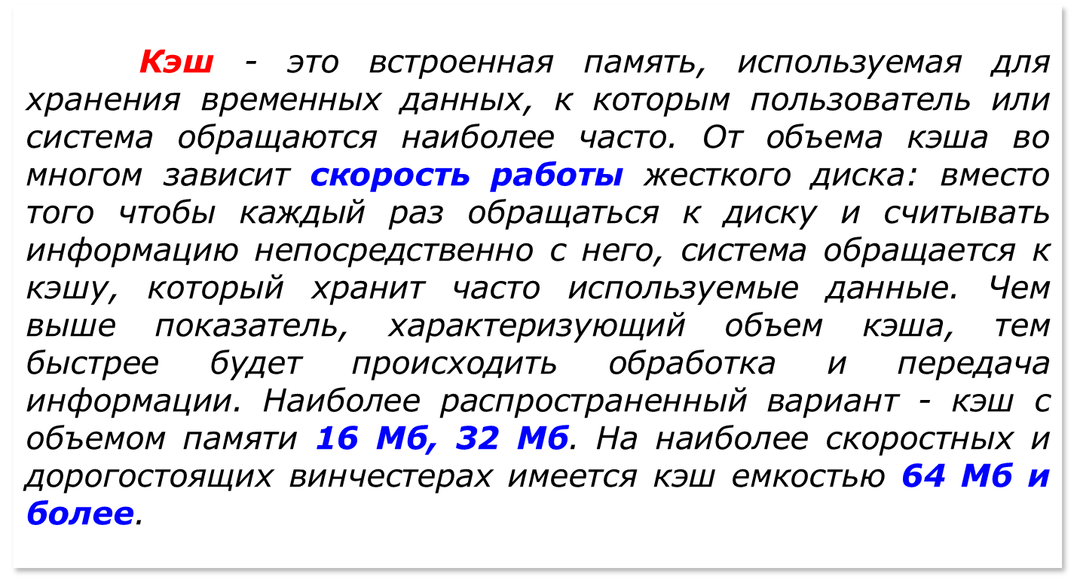
Кеш память

Slide 11
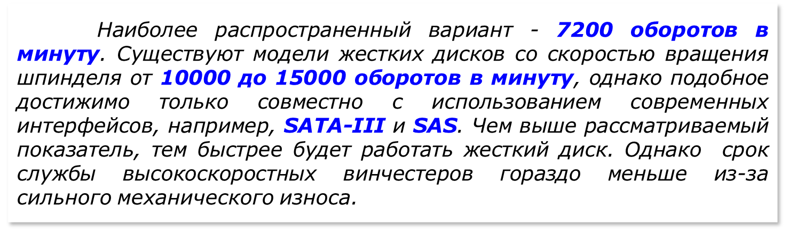
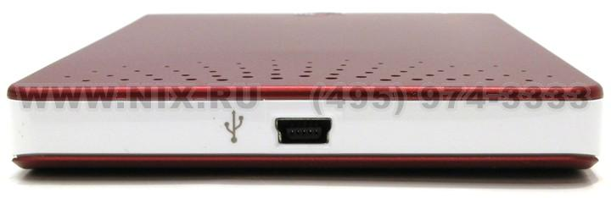
Скорость вращения дисков

Slide 12
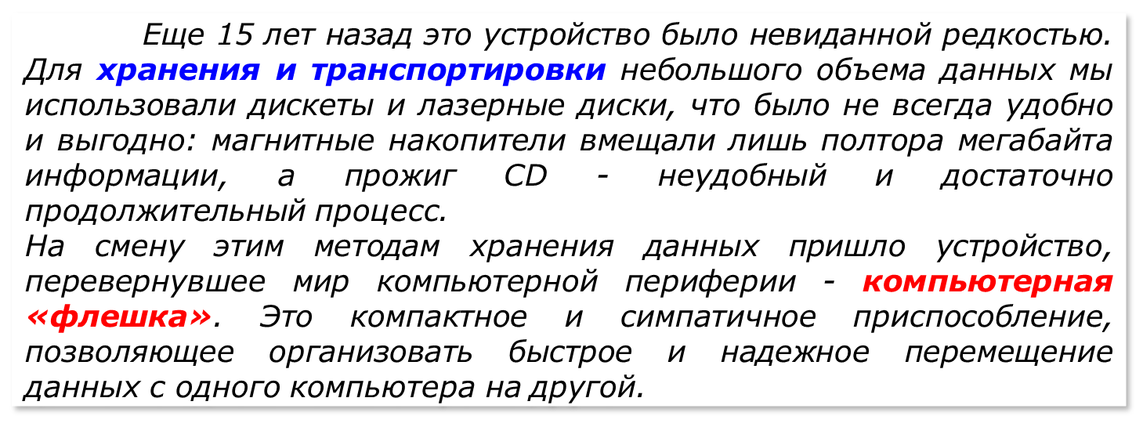
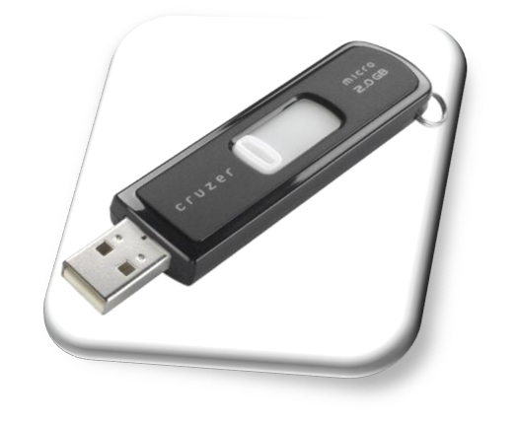
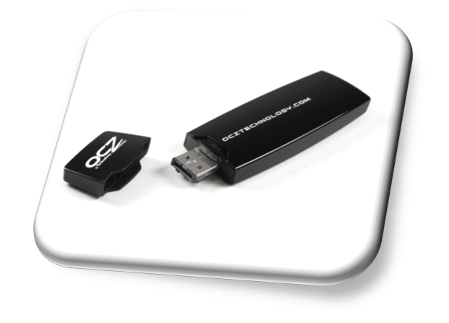
Назначение флеш-накопителей

Slide 13
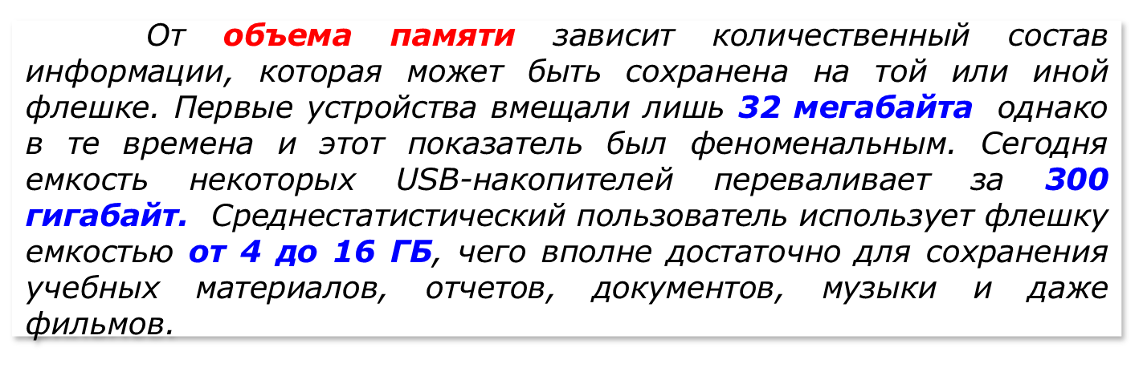
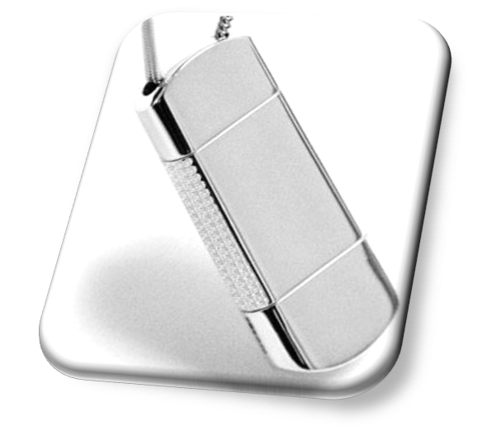
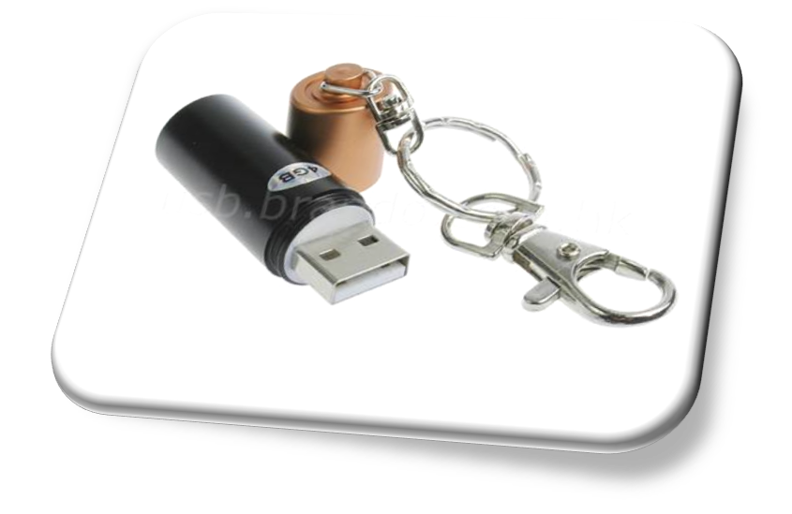
Объем памяти

Slide 14
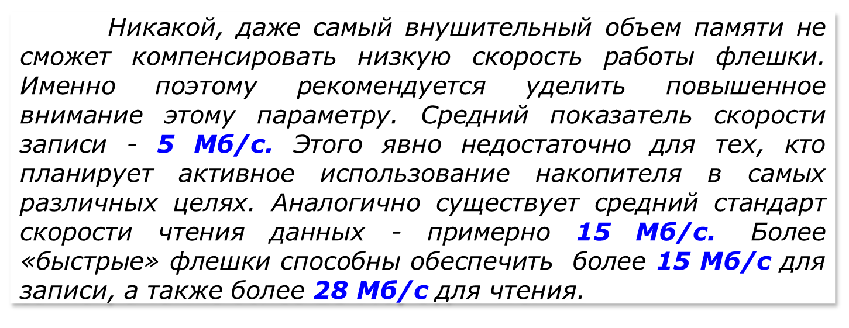
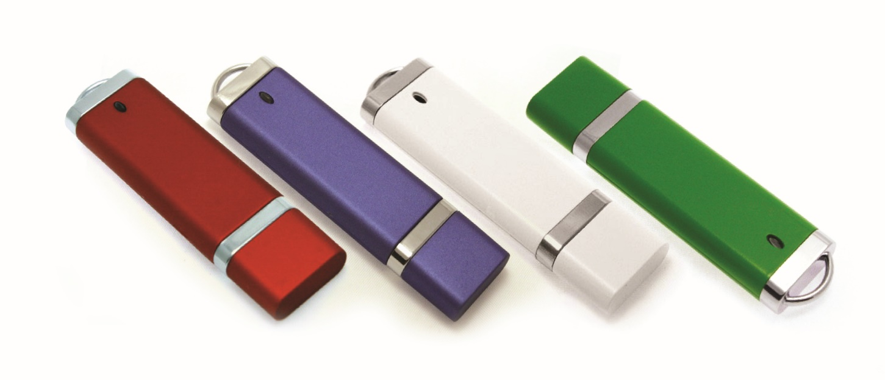
Скорость чтения и записи

Slide 15
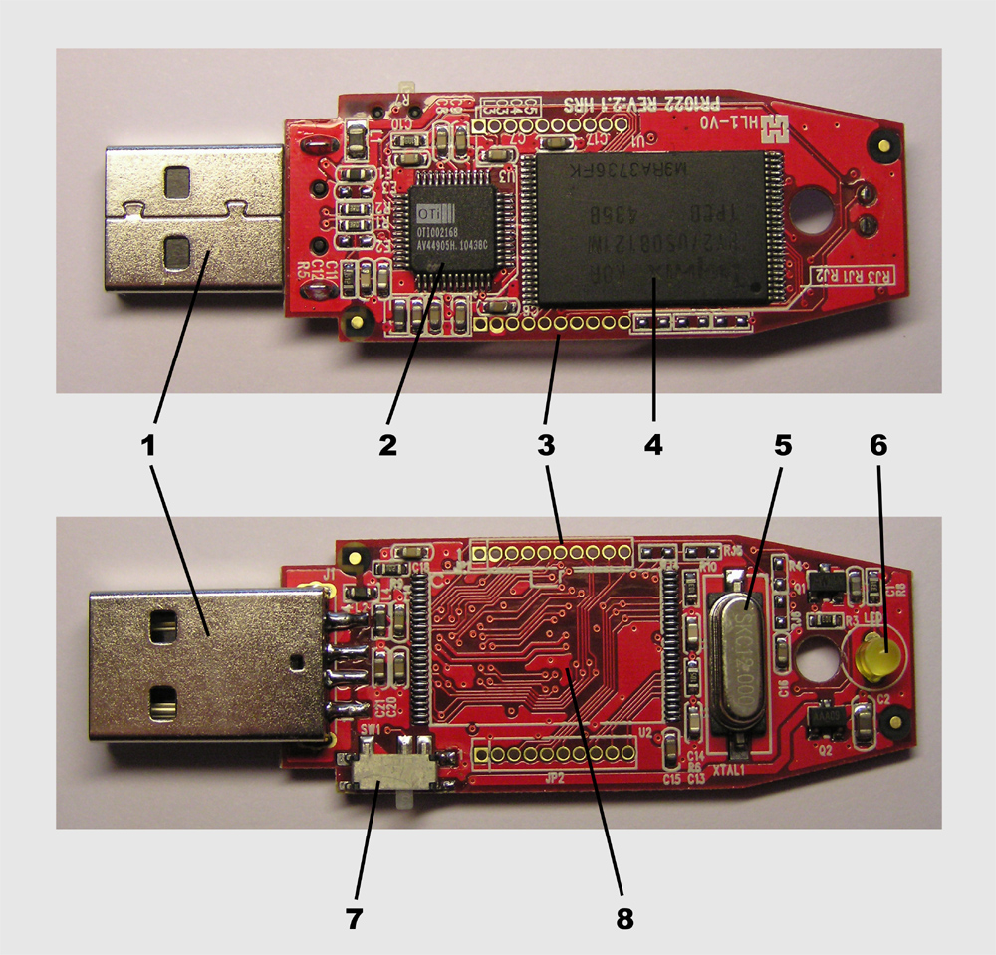
1 — USB-разъём;
2 — микроконтроллер;
3 — контрольные точки;
4 — микросхема флеш-памяти;
5 — кварцевый резонатор;
6 — светодиод;
7 — переключатель «защита от записи»;
8 — место для дополнительной микросхемы памяти

